Slide 1
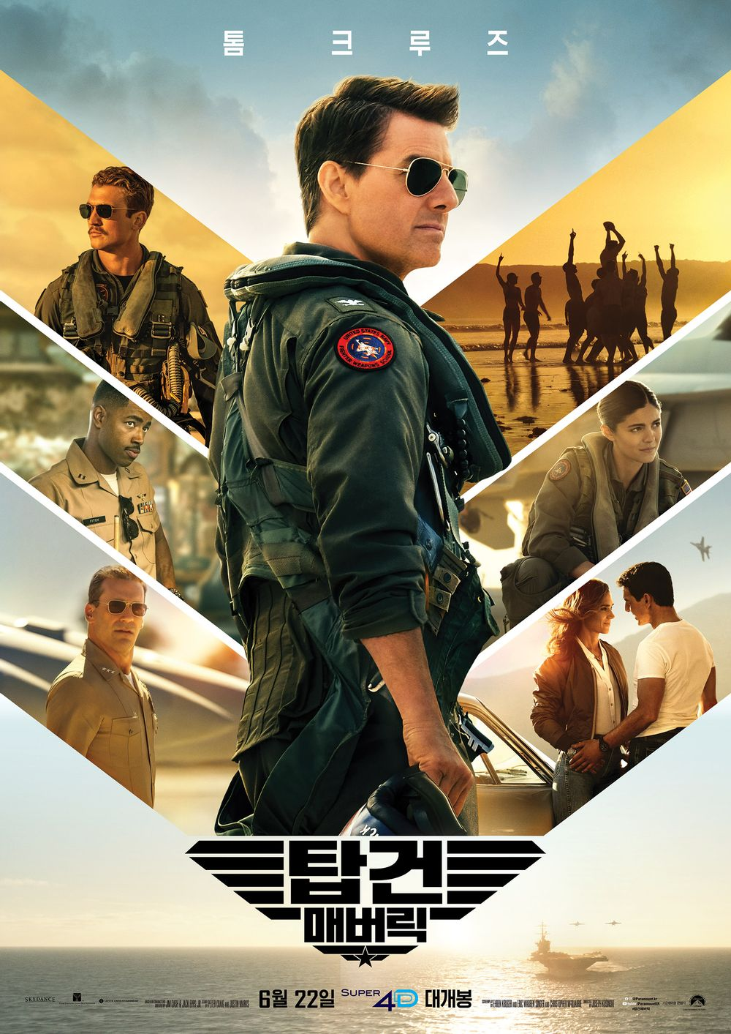

Slide 2
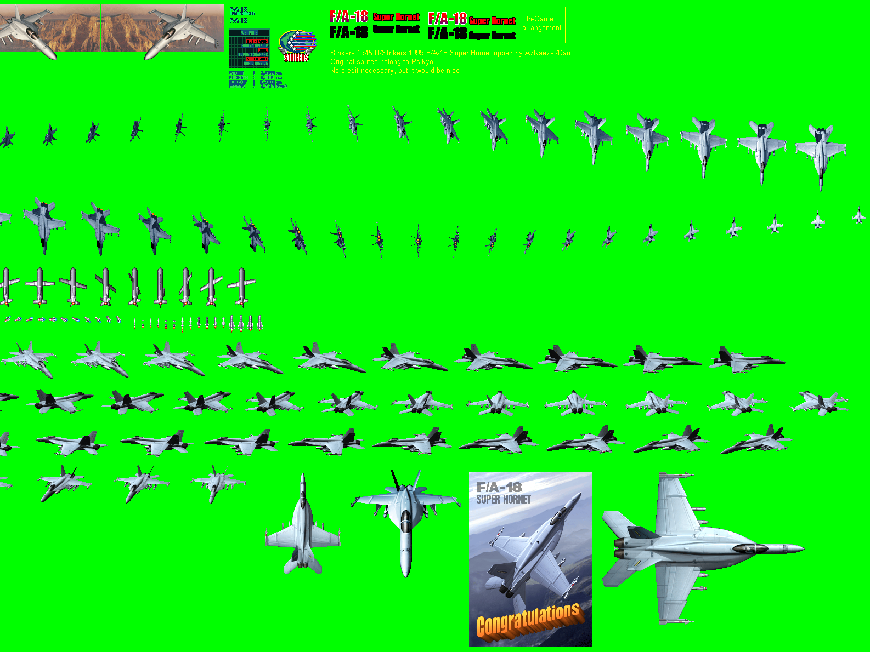
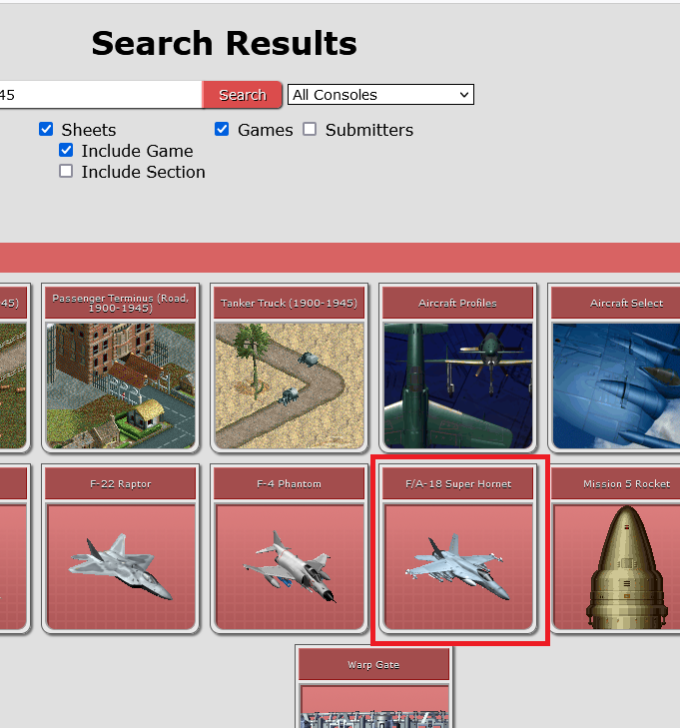

Slide 3
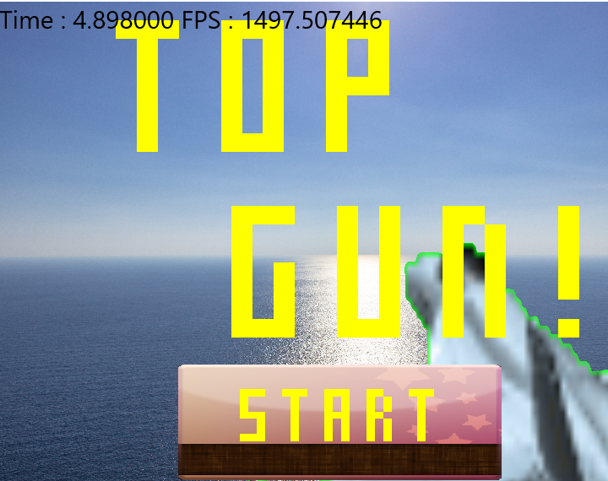
TopGun!

Slide 4
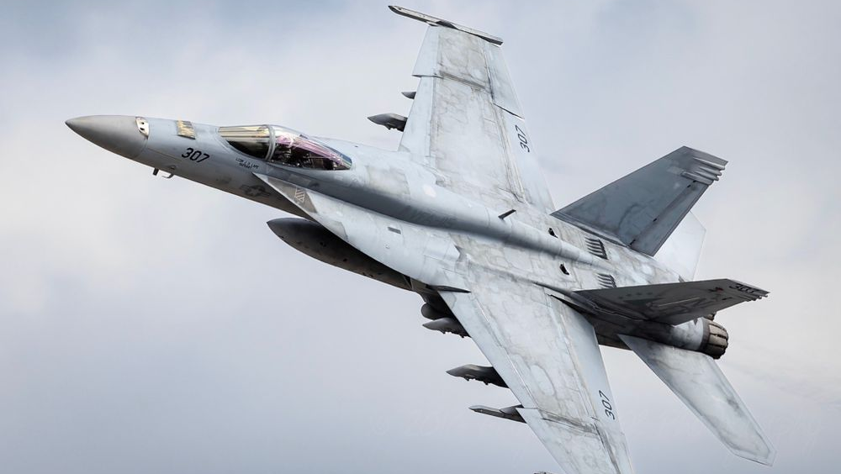
시놉시스
미합중국 해군 항공대 공중전 학교에서 훈련을 받게 된 플레이어는 최종 수료를 위한 공중전투훈련에 참가하게 된다

Slide 5
구현 기술

Slide 6
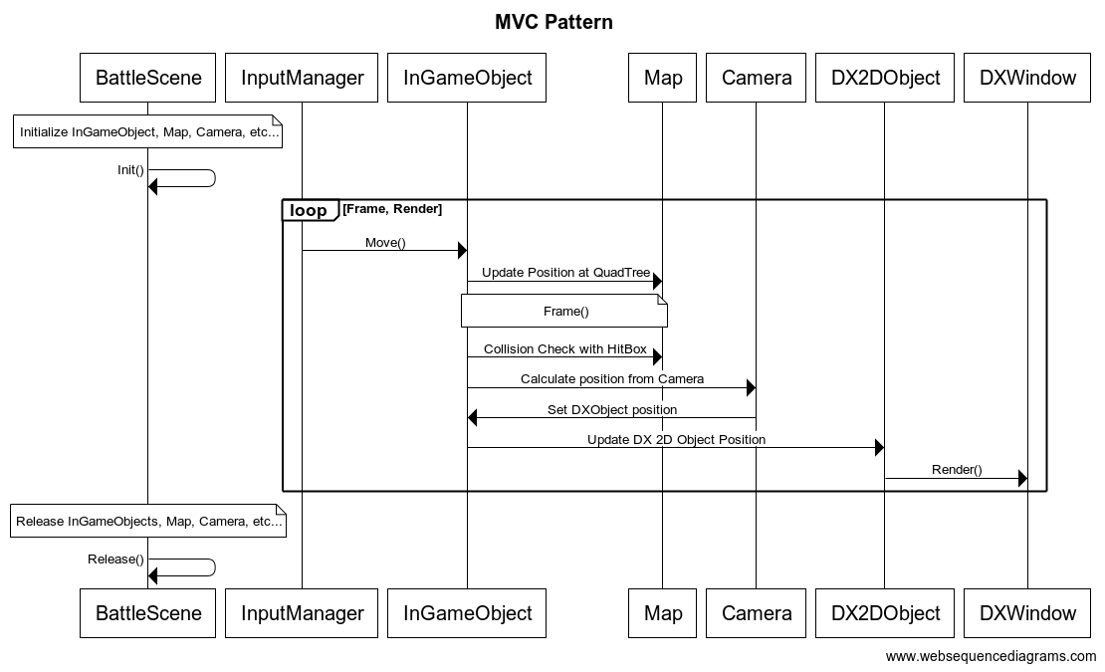
구현 기술 – MVC Pattern

Slide 7
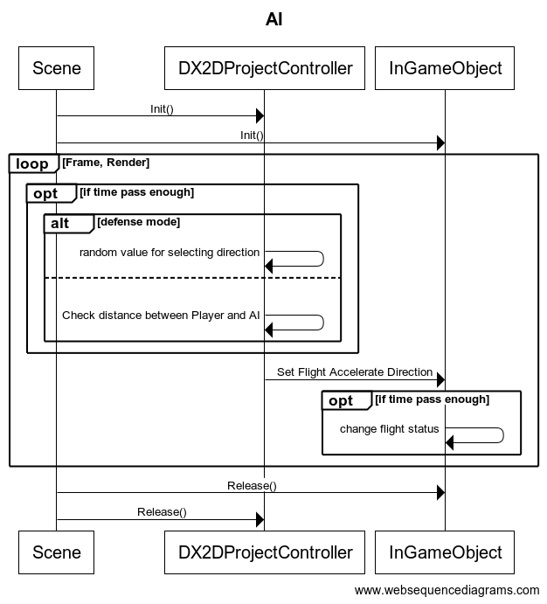
구현 기술 – AI Controller

Slide 8
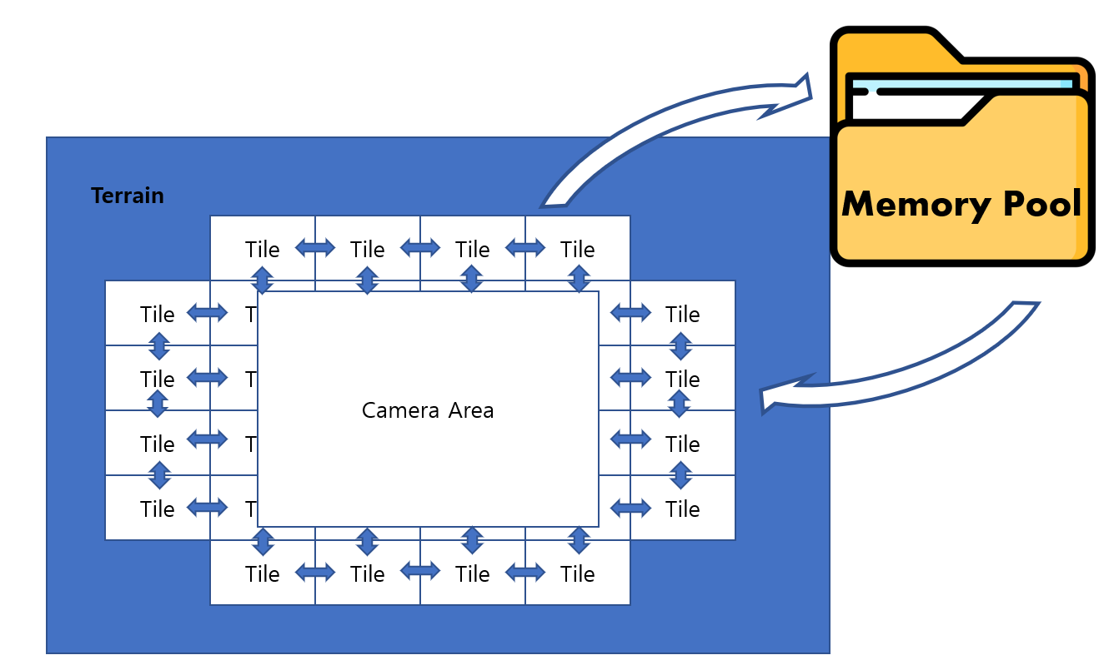
구현 기술 – Tile Memory Pool

Slide 9
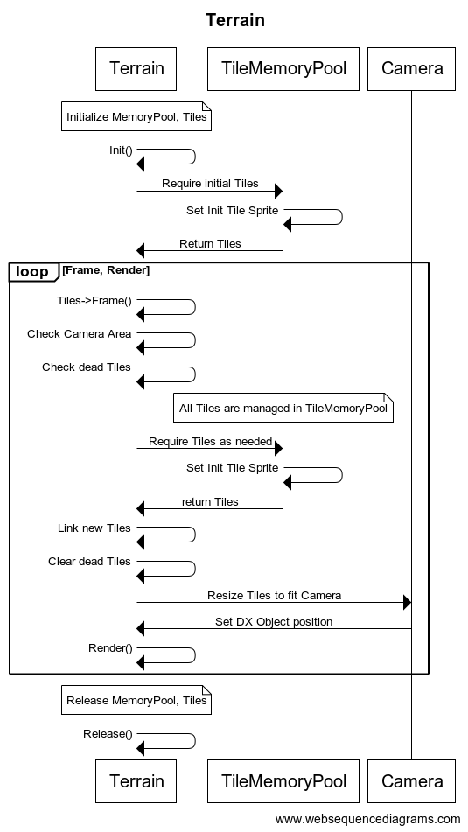
구현 기술 – Tile Memory Pool

Slide 10
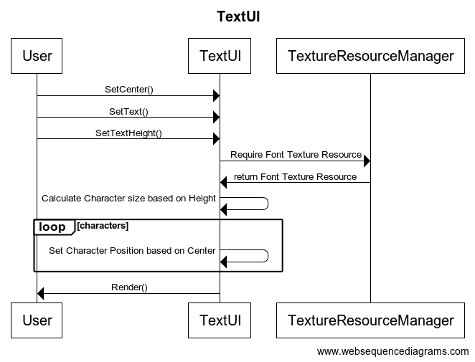
구현 기술 – UI Text

Slide 11
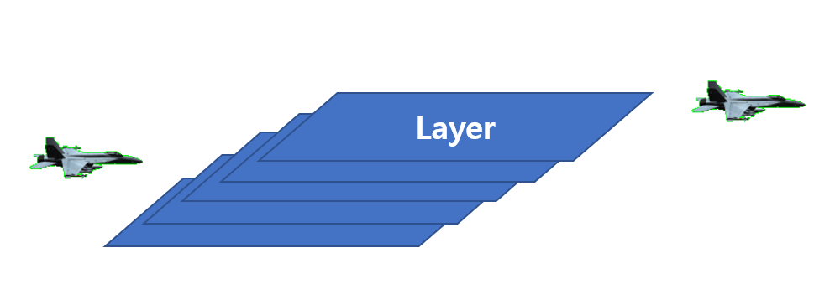
구현 기술 – Terrain Layer

Slide 12
구현 기술 – Terrain Layer and AI

Slide 13
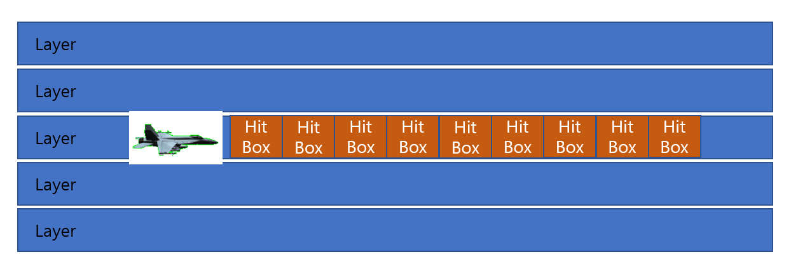
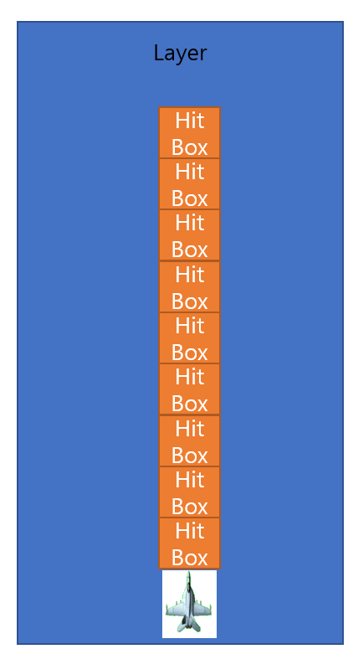
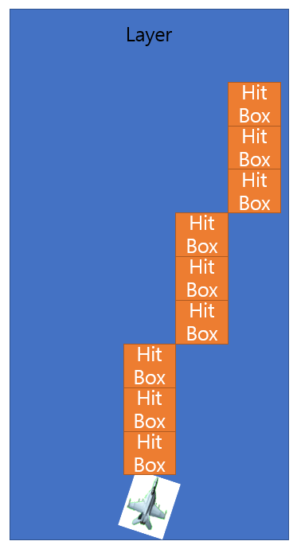
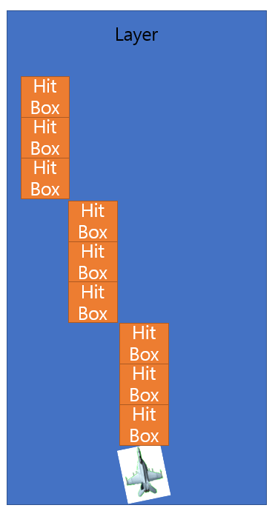
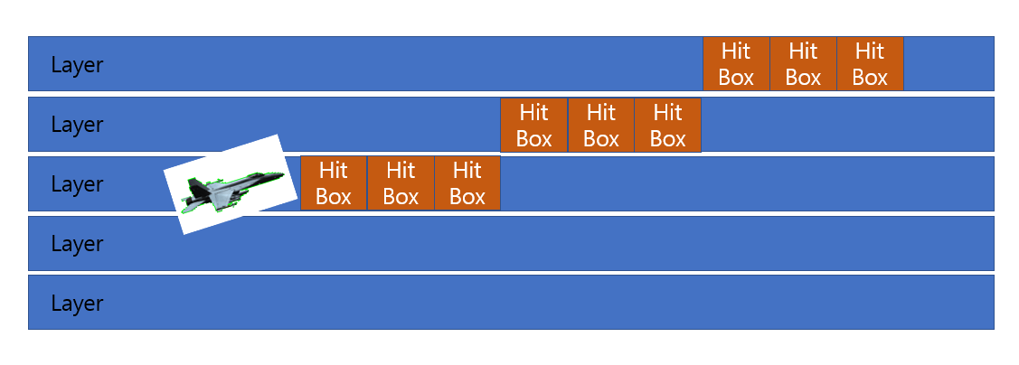
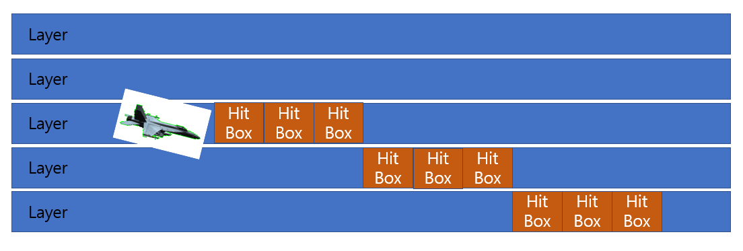
구현 기술 – Terrain Layer and Hitbox

Slide 14
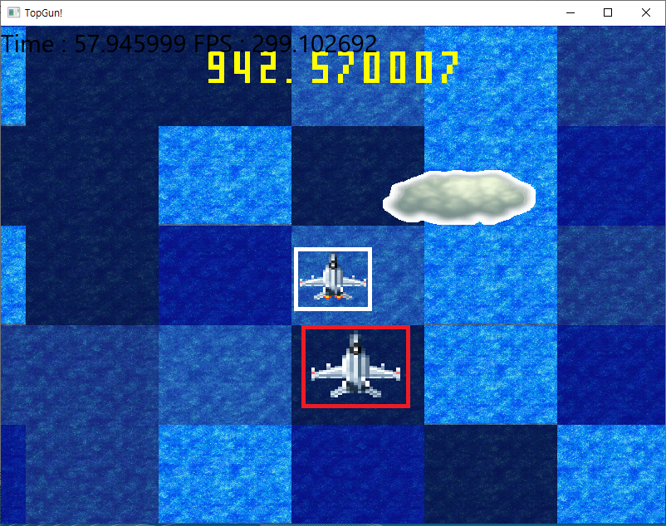
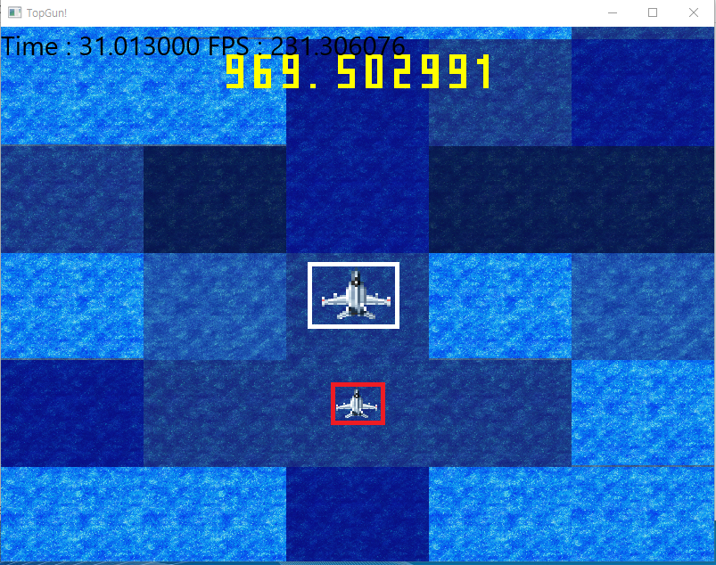
구현 기술 – Terrain Layer and Camera

Slide 15
조작법

Slide 16
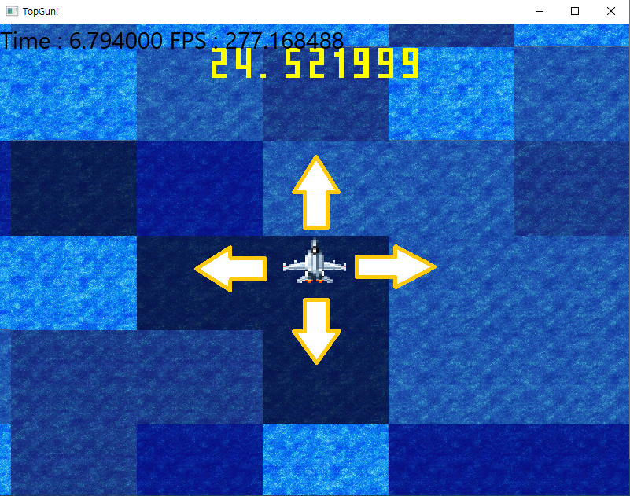
조작법
WASD를 통해 동일한 Layer내에서 이동 가능

Slide 17
조작법
Mouse y값에 따라 기체의 Height Layer를 변경할 수 있음
Player보다 Enemy가 낮은 Layer에 위치
Player보다 Enemy가 높은 Layer에 위치

Slide 18
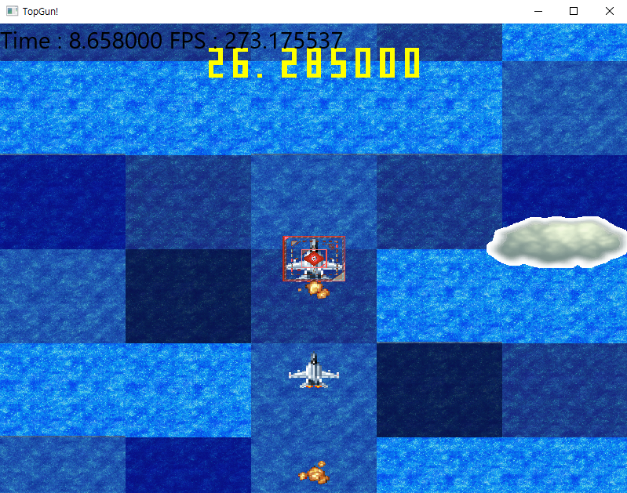
조작법
Flight Status에 따라 달라지는 Hit Box에 적 기체를 맞출 경우 Target 표시가 뜨며 Damage 판정

Slide 19
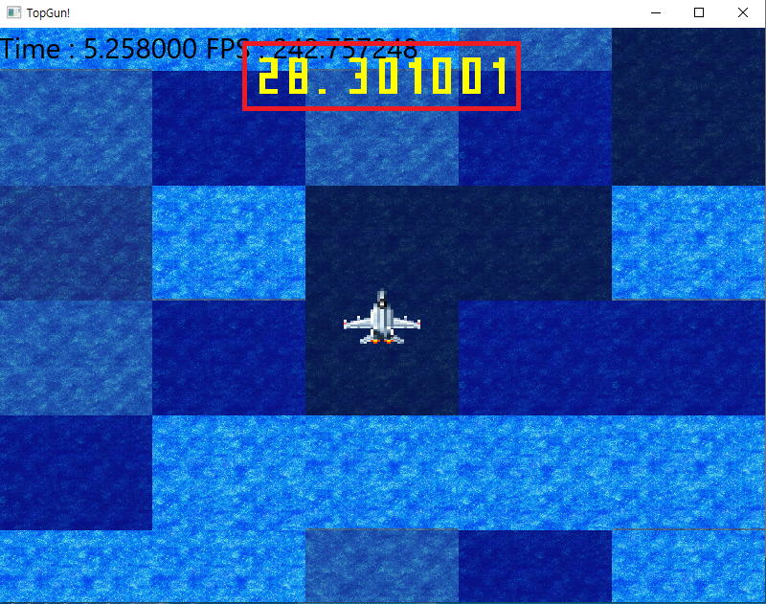
조작법
제한 시간이 지나면 공수 교대

Slide 20
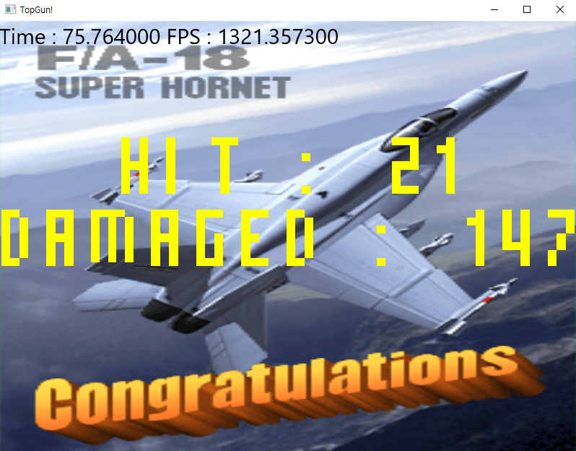
조작법
적게 맞고 많이 맞출 수 있도록 노력하자

Slide 21
최종 시연

